Slide 1
ENERJİ İÇECEKLERİ

Slide 2
Enerji İçeceği Nedir?
Enerji içeceği, mental ve fiziksel enerjiyi artırması amacıyla, şeker, kafein ve diğer uyarıcı bileşenler (taurin ve ginseng gibi) ile zenginleştirilmiş içeceklerdir.

Slide 3
Kullanıma Başlanması
Enerji içecekleri dünyaya Amerikalı bilim adamı Dr. Enuf tarafından 1949 yılında tanıtılmış vitamin ve şeker ile desteklenerek şekerli sodalara alternatif olarak sunulmuştur.

Slide 4
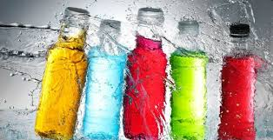
Enerji içecekleri 1960 yılında Asya ve Avrupa’da kullanılmaya başlanmıştır.

Slide 5
Dünyada yaygın kullanımı 1980’li yıllara rastlamakla birlikte Türkiye’de satışa sürüm yılı 1990’lı yıllara denk gelmektedir.
Türkiye’de yaklaşık 25 farklı marka enerji içeceği satılmaktadır. Küçük partiler halinde raflarda bulunan diğer ürünlerle birlikte bu sayı 42 ye ulaşmaktadır.

Slide 6
Enerji İçeceklerinin İçeriği
Kafein,
Taurin,
Glukoronolakton,
İnositol,
Karbonhidrat,
Aminoasit,
Vitaminler(B komplex vitaminleri ve C vitamini)
Mineraller,
Tatlandırıcılar,
Elektrolit(sodyum, potasyum, fosfor)

Slide 7
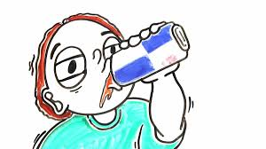
Enerji içeceklerinin temel atif bileşeni 225 gr.da 80-141 mg kafein ve genellikle yüksek miktarda (yaklaşık %9-10) karbonhidratlardır.

Slide 8
Enerji İçeceğini Kimler Kullanır? Neden?
Sporcular; Antrenman sırasında ihtiyaç duyulan enerjiyi sağlamak ve dayanıklılığı arttırmak için kulllanır.
Öğrenciler; Özellikle sınav döneminde uykuyu ekarte edip, uyanık kalmak için kullanır.
Ayrıca alkolle birlikte ruhsal durumu yükseltmek için kullanılır.
Son olarak yiyecek alımını azaltarak lipolize imkan sağlar.

Slide 9
Enerji İçeceklerinin Yararları
Roberts ve arkadaşları yaptığı çalışma sonucunda yağ yakımına faydası olduğunu söylemişlerdir.
Stout ve arkadaşları yaptıkları çalışma sonucunda egzersiz sırasında verimliliğin ve dayanıklılık süresinin attığını söylemişlerdir.
Scholey ve Kenndy ikincil bellek hafızası ve dikkat üzerinde olumlu etkileri olduğunu söylemiştir.
Alford ve arkadaşları psikomotor performansı, kişisel uyanıklılığı, aerobik dayanıklılığı ve aerobik performansı arttırdığını söylemişlerdir.

Slide 10
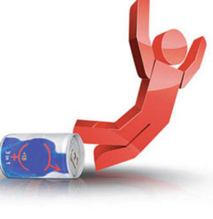
Enerji İçeceklerini Kimler Kullanmamalı?
Çocuklar
Yaşlılar
Diyabetikler
Yüksek tansiyonu olanlar
Gebe ve emzikli kadınlar
Metabolik hastalığı olanlar
Böbrek yetmezliği olanlar
Kafeine hassasiyeti olanlar

Slide 11
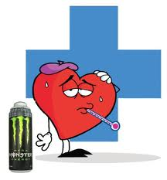
Enerji İçeceğinin Zararları
Uykusuzluk ve halsizlik
Mutsuzluk
Huzursuzluk
Yoğun kaygı
Sinirlilik
Obezite
Kalp krizi
Böbrek yetmezliği
Sinir sisteminde bozulma

Slide 12
Enerji İçeceği-Sporcu İçeceği
Enerji içecekleri kafein içerir, sporcu içecekleri içermez.
Enerji içecekleri diüretiktir yani su kaybını önlemediği gibi su kaybına neden olur, sporcu içecekleri su kaybını önler.
Enerji içeceklerinin kalori miktarı yüksektir(140 kkal/250cc), sporcu içeceklerinin kalori miktarı düşüktür(50 kkal/250cc).

Slide 13
Video
https://www.youtube.com/watch?v=_I88dch2AVo

Slide 14
TEŞEKKÜRLER
Duygu DOĞAN
Samed DUYGULU
Nadire ADIYAMAN

Slide 15
Kaynakça
Enerji İçecekleri ve İnsan Sağlığı Üzerindeki Etkileri; Hande Sipahi, İpek Sönmez. Ahmet Aydın
Enerji İçecekleri Ruhu Kanatlandırıyor Ya Bedeni; Ceyhun Varım, Perihan Varım, Bilgehan Atılgan Acar, Mehmet Bülent Vatan,Tezcan Kaya,Türkan Acar.Ali Tamer
Enerji İçeceklerinin Gücü Nedir;Nesli Arpacı, Gülgün Ersoy
Enerji İçeceklerinin Çocuk Sağlığına Olumsuz Etkileri ve Sağlık Eğitimi; Birsel Molu, Melike Baş

